Slide 1
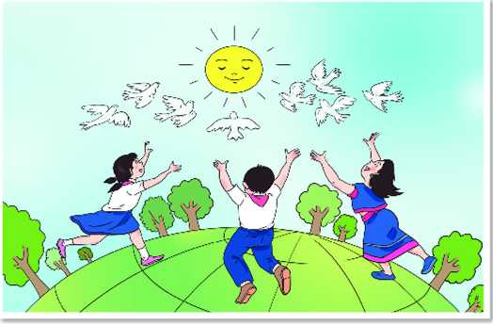
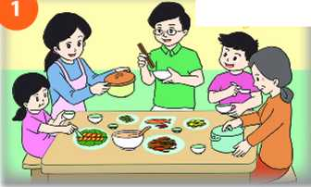





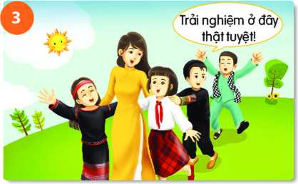

Bài12
THỰC HIỆN QUYỀN TRẺ EM

Slide 2






CÔ TUYẾT
THCS TÔ HIỆU
Bài 12:
Thực hiện quyền trẻ em
CTST
I.
KHỞI ĐỘNG

Slide 3


TRÒ CHƠI:
THẨM THẤU ÂM NHẠC
Em hãy lắng nghe bài hát: Trẻ em hôm nay, thế giới ngỳ mai ngày mai (Lời thơ: Phùng Ngọc Hùng, phổ nhạc: Lê Mây) và trả lời câu hỏi: Em rút ra được thông điệp gì về quyền trẻ em từ bài hát?

Slide 4
CÔ TUYẾT
THCS TÔ HIỆU
Bài 12:
Thực hiện quyền trẻ em
CTST
JJ.
KHÁM PHÁ

Slide 5
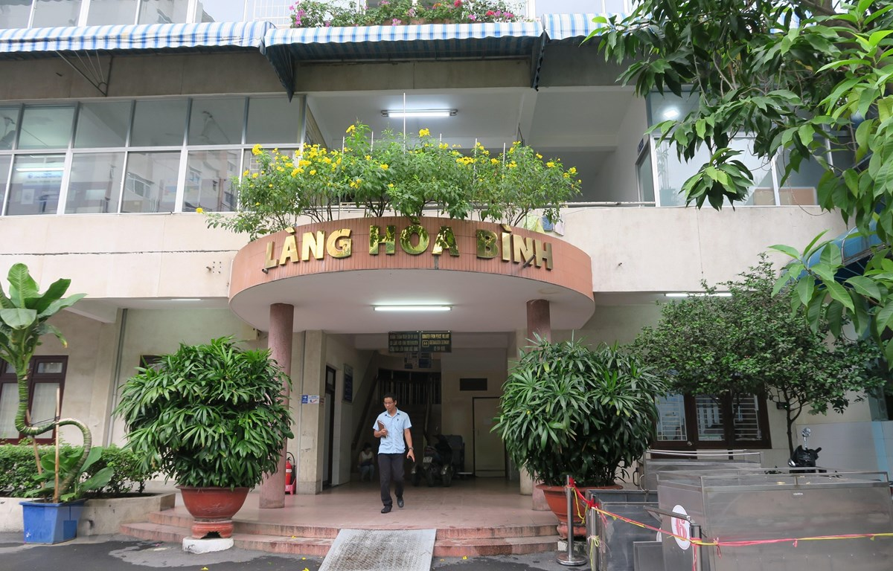



ĐỌC THÔNG TIN
Làng Hòa Bình ra đời với mục đích cao cả là cưu mang trẻ nhiễm chất độc da cam, trẻ bị bỏ rơi. Hiện tại Làng nuôi dương 36 em, với đủ mọi lứa tuổi từ 3 tuổi đến 37 tuổi. Có khoảng 2/3 số trẻ bị bố mẹ bỏ rơi từ lúc còn nhỏ. Trong lòng các em không còn chỗ của hận thù mà chỉ tràn ngập tình thương yêu bởi sự quan tâm, chăm sóc của các “mẹ” trong làng. Một số em đã vượt lên số phận và thi đỗ vào các trường Đại học danh tiếng như Đại học Sư phạm TP. HCM, Đại học Kiến trúc...
(Theo báo tuoitre.vn, ngày 16/11/2018)
Làng Hòa Bình ra đời với mục đích như thế nào?
Hoạt động của làng Hòa Bình thực hiện quyền nào của trẻ em?
Hoạt động trên có ý nghĩa gì?

Slide 6
ĐỌC THÔNG TIN
Làng Hòa Bình ra đời với mục đích cao cả là cưu mang trẻ nhiễm chất độc da cam, trẻ bị bỏ rơi. Hiện tại Làng nuôi dương 36 em, với đủ mọi lứa tuổi từ 3 tuổi đến 37 tuổi. Có khoảng 2/3 số trẻ bị bố mẹ bỏ rơi từ lúc còn nhỏ. Trong lòng các em không còn chỗ của hận thù mà chỉ tràn ngập tình thương yêu bởi sự quan tâm, chăm sóc của các “mẹ” trong làng. Một số em đã vượt lên số phận và thi đỗ vào các trường Đại học danh tiếng như Đại học Sư phạm TP. HCM, Đại học Kiến trúc...
(Theo báo tuoitre.vn, ngày 16/11/2018)
Làng Hòa Bình ra đời với mục đích cao cả là cưu mang trẻ nhiễm chất độc da cam, tre bị bỏ rơi.
Hoạt động của làng Hòa Bình thực hiện quyền được bảo vệ,chăm sóc, giáo dục của trẻ em?
Hoạt động trên có ý nghĩa: thể hiện lòng yêu thương của cộng đồng dành cho trẻ em, luôn tạo cho các em một môi trường tốt nhất để phát triển.

Slide 7



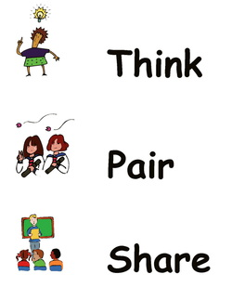
Thảo luận nhóm đôi
 | - Học sinh thực hiện hoạt động cá nhân “Think”: Suy nghĩ độc lập ý nghĩa của việc thực hiện quyền trẻ em.
 | - Học sinh thực hiện hoạt động cặp đôi “Pair”: Trao đổi với bạn bè suy nghĩ của mình.
 | - Học sinh trình bày cá nhân trước lớp hoạt động “Share”: Chia sẻ những điều vừa trao đổi về y nghĩa của việc thực hiện quyền trẻ em.

Slide 8




Kỹ thuật
“Think- Pair- Share"
THẢO LUẬN CẶP ĐÔI
- Ý nghĩa: Thực hiện quyền trẻ em nhằm giúp trẻ em được yêu thương, chăm sóc, giáo dục, vui chơi giải trí, được sống hạnh phúc, tạo điều kiện để xây dựng gia đình hạnh phúc, là điều kiện tốt nhất cho sự phát triển toàn diện về thể chất, trí tuệ và tinh thần của trẻ em- chủ nhân tương lai của đất nước.

Slide 9
ĐỌC THÔNG TIN
Trích khoản 1 Điều 37 Hiến pháp nước Cộnghoà xã hội chủ nghĩa Việt Nam năm 2013
1. Trẻ em được Nhà nước, gia đình và xã hội bảo vệ, chăm sóc và giáo dục; được tham gia vào các vấn đề về trẻ em. Nghiêm cấm xâm hại, hành hạ, ngược đãi, bỏ mặc, lạm dụng, bóc lột sức lao động và những hành vi khác vi phạm quyền trẻ em.
Trích khoản 3, 5, 6 Điều 47 Luật Trẻ em năm 2016
3.Cơ quan, tổ chức, cơ sở giáo dục, gia đình, cá nhân có trách nhiệm bảo vệ trẻ em. Việc bảo vệ trẻ em phải tuân thủ các quy định của pháp luật, quy trình, tiêu chuẩn do cơ quan nhà nước có thẩm quyền ban hành.
5. Bố mẹ, người chăm sóc trẻ em và trẻ em phải được cung cấp thông tin, được tham gia ý kiến với cơ quan, cá nhân có thẩm quyền trong việc ra quyết định can thiệp, hỗ trợ để bảo vệ trẻ em.
6. Coi trọng phòng ngừa, ngăn chặn nguy cơ gầy tổn hại cho trẻ em; kịp thời can thiệp, giải quyết để giảm thiểu hậu quả; tích cực hỗ trợ để phục hồi, tái hoà nhập cộng đổng cho trẻ em có hoàn cảnh đặc biệt.
Trích khoản 1 Điều 51 Luật Trẻ em năm 2016
1. Cơ quan, tổ chức, cơ sở giáo dục, gia đình, cá nhân có trách nhiệm thông tin, thông báo, tố giác hành vi xâm hại trẻ em, trường hợp trẻ em bị xâm hại hoặc có nguy cơ bị bạo lực, bóc lột, bỏ rơi đến cơ quan có thẩm quyền.
Điều 105 Luật Trẻ em năm 2016
Cơ quan, tổ chức, cá nhân có hành vi vi phạm quy định của Luật này thì tuỳ theo tính chất, mức độ vi phạm mà bị xử lí kỉ luật, xử phạt vi phạm hành chính hoặc bị truy cứu trách nhiệm hình sự theo quy định của pháp luật.

Slide 10


THẢO LUẬN NHÓM
Kĩ thuật “Khăn trải bàn”
Theo quy định của pháp luật, những chủ thể nào có trách nhiệm bảo vệ quyền trẻ em?
Hãy kể một số việc làm thể hiện trách nhiệm của gia đình, nhà trường, xã hội và công dân trong việc thực hiện quyền trẻ em.
Theo em, những hành vi xâm phạm quyền trẻ em bị xử lý thế nào?.
Viết ý kiến cá nhân
Viết ý kiến cá nhân
Ý kiến chung của cả nhóm
Viết ý kiến cá nhân
.........................................................................................................
.........................................................................................................
.........................................................................................................
Viết ý kiến cá nhân

Slide 11
THẢO LUẬN NHÓM
Kĩ thuật “Khăn trải bàn”
Theo quy định của pháp luật, những chủ thể nào có trách nhiệm bảo vệ quyền trẻ em?
Hãy kể một số việc làm thể hiện trách nhiệm của gia đình, nhà trường, xã hội và công dân trong việc thực hiện quyền trẻ em.
Theo em, những hành vi xâm phạm quyền trẻ em bị xử lý thế nào?.
Viết ý kiến cá nhân
Viết ý kiến cá nhân
Ý kiến chung của cả nhóm
Viết ý kiến cá nhân
Gia đình, nhà trường, xã hội có trách nhiệm trong việc bảo vệ quyền trẻ em.
Mọi hành vi xâm phạm quyền trẻ em đều bị xử lí theo quy định của pháp luật.
bảo vệ, chăm sóc, giáo dục và bồi dưỡng trẻ em.....
Viết ý kiến cá nhân

Slide 12
DÂN HỎI- LUẬT SƯ TRẢ LỜI
Thưa luật sư, theo quy định của pháp luật, gia đình, nhà trường, xã hội có trách nhiệm bảo vệ quyền trẻ em. Luật sư có thể cho biết cụ thể trách nhiệm của từng chủ thể trên trong việc thực hiện quyền trẻ em?
Gia đình, nhà trường, xã hội có trách nhiệm trong việc bảo vệ quyền trẻ em. Bố mẹ hoặc người đỡ đầu là người trước tiên chịu trách nhiệm về việc bảo vệ, chăm sóc, nuôi dạy trẻ em. Nhà trường, xã hội tạo mọi điều kiện tốt nhất để bảo vệ, chăm sóc, giáo dục và bồi dưỡng trẻ em trở thành công dân có ích cho đất nước.
Thưa luật sư, mọi hành vi xâm phạm quyền trẻ em đều bị xử lí nghiêm minh theo quy định của pháp luật. Luật sư có thể giới thiệu một vài điều luật qui định những hành vi nghiêm cấm trong việc thực hiện quyền trẻ em?
“Điều 6, Luật Trẻ em năm 2016. Các hành vi bị nghiêm cấm: Tước đoạt quyền sống của trẻ em; Bỏ rơi, bỏ mặc, mua bán, bắt cóc, đánh tráo, chiếm đoạt trẻ em; Xâm hại tình dục, bạo lực, lạm dụng, bóc lột trẻ em; Tổ chức, hỗ trợ, xúi giục, ép buộc trẻ em tảo hôn; Sử dụng, rủ rê, xúi giục, kích động, lợi dụng, lôi kéo, dụ dỗ, ép buộc trẻ em thực hiện hành vi vi phạm pháp luật, xúc phạm danh dự, nhân phẩm người khác; Cản trở trẻ em thực hiện quyền và bổn phận của mình.........

Slide 13
Gia đình, nhà trường, xã hội có trách nhiệm trong việc bảo vệ quyền trẻ em. Bố mẹ hoặc người đỡ đầu là người trước tiên chịu trách nhiệm về việc bảo vệ, chăm sóc, nuôi dạy trẻ em. Nhà trường, xã hội tạo mọi điều kiện tốt nhất để bảo vệ, chăm sóc, giáo dục và bồi dưỡng trẻ em trở thành công dân có ích cho đất nước.
- Mọi hành vi xâm phạm quyền trẻ em đều bị xử lí theo quy định của pháp luật.

Slide 14

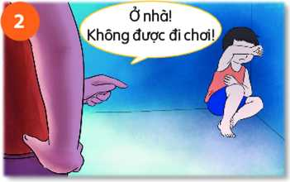
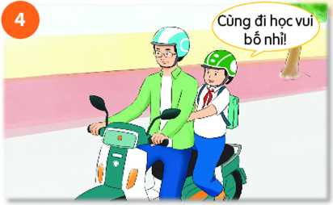
Em hãy quan sát các bức tranh sau và trả lời câu hỏi: hành vi nào thực hiện đúng và hành vi nào xâm phạm quyền trẻ em?
Quyền được chăm sóc
Vi phạm quyền được vui chơi, giải trí.
Quyền được bảo vệ.
Quyền được học tập
Con kính mời bà, bồ mẹ dùng cơm

Slide 15


Trò chơi tiếp sức
Tìm các hành vi thực hiện tốt và chưa tốt quyền trẻ em
Luật chơi
- Lớp chia thành 2 đội (mỗi đội 5 bạn) xếp thành 2 hàng dọc đứng song song nhau.
-Trong vòng 5 phút, từng thành viên trong đội chạy lên viết các hành vi thực hiện quyền trẻ em lên bảng.
Đội 1:Hành vi thực hiện tốt quyền trẻ em
Đội 2: Hành vi thực hiện chưa tốt quyền trẻ em
- Đội nào ghi được nhiều hành vi đúng yêu cầu hơn sẽ chiến thắng..

Slide 16
TRÒ CHƠI: TIẾP SỨC ĐỒNG ĐỘI
 | Hành vi thực hiện tốt quyền trẻ em | Hành vi thực hiện chưa tốt quyền trẻ em
Gia đình | Yêu thương chăm sóc trẻ em Bố mẹ cho con đi học năng khiếu | Bố́ mẹ không cho con ra sân chơi Bố́ mẹ cấm con học đàn
Nhà trường | Thầy cô khuyến khích học sinh đọc sách Học sinh tham gia cuộc thi tìm hiểu quyền trẻ em | Học sinh trốn học Học sinh đánh bạn
Xã hội | Đoàn thanh niên phường tổ chức trại hè cho thiếu nhi Mở trung tâm bảo trợ xã hội cho trẻ em mồ côi | Chú hàng xóm chưa đăng kí khai sinh cho con Trạm y tế phường chậm tiêm vắc xin cho trẻ em

Slide 17
CÁCH THỰC HIỆN QUYỀN TRẺ EM
ĐỐI VỚI GIA ĐÌNH
ĐỐI VỚI XÃ HỘI
ĐỐI VỚI NHÀ TRƯỜNG
Tiến hành khai sinh, chăm sóc, nuôi dưỡng, giáo dục trẻ em, tạo điều kiện, khuyến khích trẻ em tham gia các hoạt động học tập, vui chơi, giải trí, phát triển năng khiếu phù hợp, quản lí và bảo vệ trẻ em khỏi các nguy cơ bị xâm hại, bị lạm dụng, bị mua bán...
Đảm bảo các quyền trẻ em được thực hiện, xử lí nghiêm minh các hành vi vi phạm quyền trẻ em, xây dựng, thực hiện các chính sách về quyền trẻ em, cung cấp các dịch vụ an toàn, bảo vệ quyền lợi của trẻ...
Quản lí, chăm sóc sức khỏe, giáo dục trẻ em, đảm bảo môi trường học tập an toàn cho học sinh...

Slide 18

HOẠT ĐỘNG CHIA SẺ
Lắng nghe bài hát và nêu suy nghĩ của mình? Bản thân em đã làm gì để thực hiện quyền trẻ em
Chúng ta cần bày tỏ mong muốn quyền trẻ em được thực hiện tốt hơn.

Slide 19
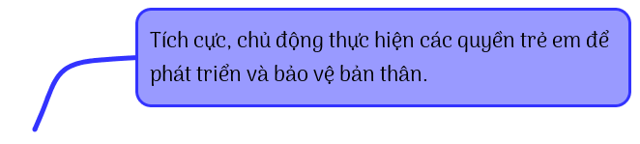
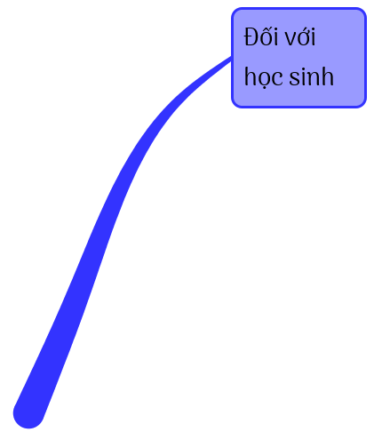
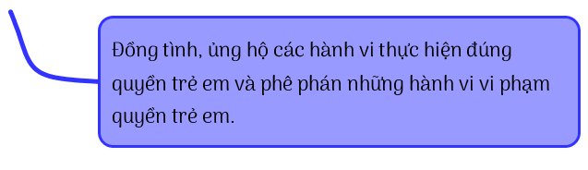
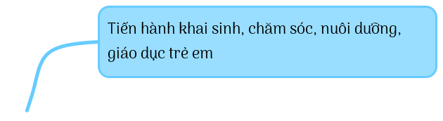

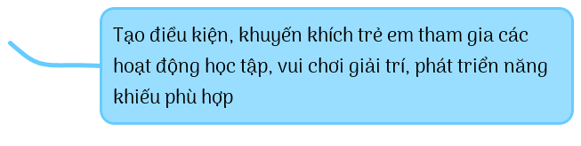

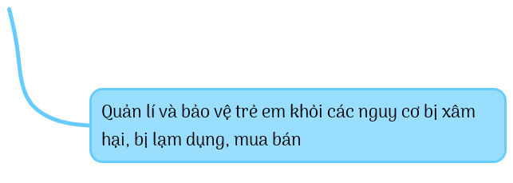
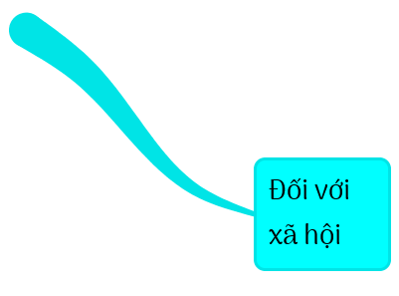
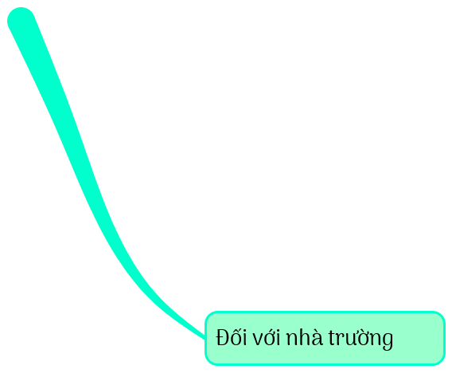



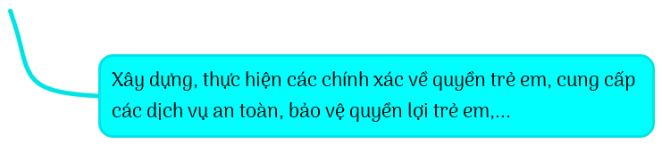

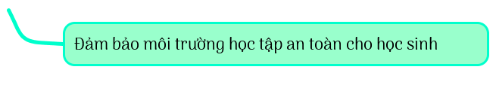

Slide 20
CÔ TUYẾT
THCS TÔ HIỆU
Bài 12:
Thực hiện quyền trẻ em
CTST
JJJ.
LUYỆN TẬP

Slide 21

Em hãy xử lí các tình huống sau:
Tình huống 1: Sinh ra trong một gia đình có điều kiện kinh tế bình thường nhưng Huy được bố mẹ rất mực yêu thương và tạo mọi điều kiện để tập trung học tập. Biết Huy yêu thích và có năng khiếu vẽ tranh, ngoài giờ học ở trường, bố mẹ tìm lớp cho Huy học thêm mĩ thuật. Huy rất thông minh và chăm chỉ học tập nên nhiều năm liền đạt danh hiệu học sinh xuất sắc và là học sinh gương mẫu của lớp, của trường. Năm học vừa qua, Huy được giải đặc biệt trong kì thi vẽ tranh của thành phố với chủ đề “Bảo vệ môi trường”. Huy là niềm tự hào của bố mẹ, thầy cô.
1. Gia đình đã đảm bảo những quyền nào của Huy? Huy đã thực hiện tốt bổn phận của mình thê nào?
2. Xung quanh em có trường hợp gia đình nào chưa đảm bảo quyền trẻ em không? Hãy chia sẻ cùng các bạn và thầy cô?
Tình huống 2: Phát hiện ở ngã tư trên đường em đi học thường có một người chăn dắt các bạn nhỏ ăn xin mỗi ngày. Cứ hai tuần, có một nhóm bạn nhỏ xuất hiện khoảng 3 ngày, sau đó di chuyển đến nơi khác. Sau đó lại có mặt...
1. Các em nhỏ đã bị xâm phạm quyền nào của trẻ em?
2. Em hãy bày tỏ nhu cầu để thực hiện tốt hơn quyền trẻ em

Slide 22




Kĩ thuật : Mảnh ghép”
Vòng 1: Nhóm chuyên gia
Vòng 2: Nhóm mảnh ghép
- Chia lớp thành 4 nhóm thảo luận tình huống
+ Nhóm 1+2: Tình huống 1
+Nhóm 3+4: Tình huống 2
- Các thành viên của nhóm 1 kết hợp với nhóm 3, nhóm 2 với nhóm 4 gộp thành lập nhóm mới
- Thống nhất nội dung và trình bày
Trò chơi: Chim đổi tổ

Slide 23
Kĩ thuật : Mảnh ghép”
Tình huống 1
Tình huống 2
-Gia đình đã đảm bảo những quyền học tập, bảo vệ, chăm sóc, tự do phát triển của Huy. Huy đã thực hiện tốt bổn phận của mình bằng cách nổ lực, cố gắng học tập mang lại kết quả tốt nhất.
-Liên hệ nơi em sống: Xung quanh em có trường hợp gia đình nào chưa đảm bảo quyền trẻ em không? Hãy chia sẻ cùng bạn và thầy cô?
- Theo em các bạn nhỏ đã bị xâm phạm quyền: tự do, quyền được bảo vệ, quyền được chăm sóc...
-Nhu cầu để thực hiện tốt hơn quyền trẻ em: xã hội, gia đình cũng như cá nhân mỗi người phải luôn tạo cho các em có một môi trường sống tốt nhất, đươc phát triển một cách toàn diện...
Trò chơi: Chim đổi tổ

Slide 24
CÔ TUYẾT
THCS TÔ HIỆU
Bài 12:
Thực hiện quyền trẻ em
CTST
JV.
VẬN DỤNG

Slide 25


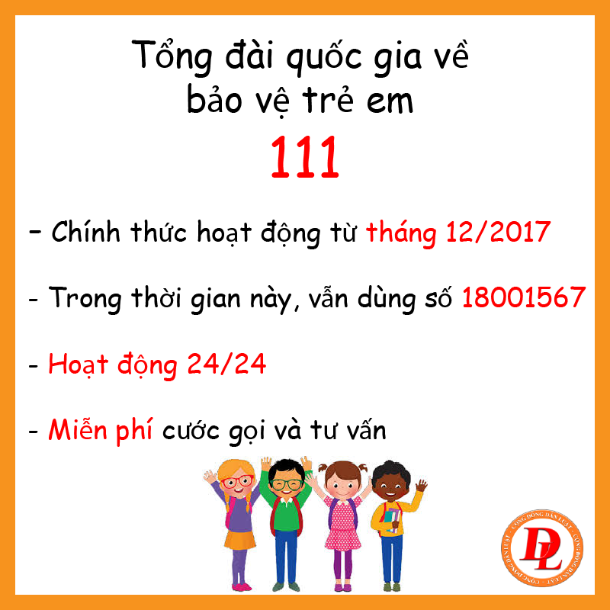
HOẠT ĐỘNG DỰ ÁN
Em hãy tìm hiểu về các tổ chức chăm sóc và giúp đỡ trẻ em.
-Tìm kiếm thông tin về hai tổ chức chăm sóc, giúp đỡ trẻ em thiệt thòi mà em biết
-Tập hợp thông tin trên thành một tập tài liệu. Sau đó, thiết kế thành một bảng hướng dẫn các thông tin cần biết với trẻ em hoặc thiết kế trực quan cho cả lớp cùng quan sát.
- Chia sẻ với người thân.

Slide 26


Quỹ NHI ĐỒNG LIÊN HỢP QUỐC
SỨ MỆNH
CHỨC NĂNG
THÔNG TIN LIÊN HỆ

Slide 27


HOẠT ĐỘNG DỰ ÁN
Được sinh ra và lớn lên trong tình yêu thương của những người thân, được cắp sách đến trường, được sống dưới bầu trời hoà bình, đó là niềm hạnh phúc lớn lao. Em hãy viết một lá thư bày tỏ lòng biết ơn gửi đến người thân đã tạo điều kiện tốt đẹp cho em được hưởng trọn quyền trẻ em.

Slide 28

CÔ TUYẾT
THCS TÔ HIỆU
Bài 12:
Thực hiện quyền trẻ em
CTST
Xin chào và hẹn gặp lại

